Slide 1





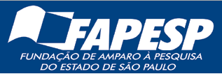
PRECAUÇÕES PARA A TRANSMISSÃO DE MICRORGANISMOS NA ATENÇÃO PRIMÁRIA EM SAÚDE
HIGIENIZAÇÃO DAS MÃOS
entrar

Slide 2

PRECAUÇÕES PARA A TRANSMISSÃO DE MICRORGANISMOS NA ATENÇÃO PRIMÁRIA EM SAÚDE
Bem-vindos!!!
Bem-Vindos!!!
Introdução
Processo
Esta Web Quest foi desenvolvida como parte do Projeto FAPESP
“Desenvolvimento de estratégia educativa em precauções para a transmissão de microrganismos na
atenção primária em saúde”
Público alvo: Profissionais de Saúde da Atenção Primária.
Tarefa
Recursos
Avaliação
Conclusão
Créditos
voltar

Slide 3
PRECAUÇÕES PARA A TRANSMISSÃO DE MICRORGANISMOS NA ATENÇÃO PRIMÁRIA EM SAÚDE
Bem-vindos!!
Introdução
Introdução
A adesão dos trabalhadores da saúde às precauções-padrão (PP) e precauções específicas (PE) é essencial para prevenir a transmissão de microrganismos, tanto no ambiente hospitalar como na atenção primária à saúde (APS). A literatura apresenta poucos estudos referentes à adesão a essas precauções no ambiente extra hospitalar, em especial na atenção primária em saúde.
O aumento da incidência de pacientes colonizados com microrganismos multirresistentes, a alta prevalência da tuberculose (TB) no país e surtos como o da gripe AH1N1, ampliam a necessidade de atenção aos riscos de transmissão de microrganismos na APS.
Processo
Tarefa
Recursos
Avaliação
Conclusão
Créditos
voltar

Slide 4

PRECAUÇÕES PARA A TRANSMISSÃO DE MICRORGANISMOS NA ATENÇÃO PRIMÁRIA EM SAÚDE
Bem-vindos!!
Introdução
Você já pensou nos riscos a que está exposto no seu ambiente de trabalho durante suas atividades profissionais?
Introdução
Processo
Tarefa
Convidamos você a fazer uma reflexão sobre isso!
Recursos
Esse curso irá abordar essa temática e ajudar você nessa reflexão!!!
Avaliação
Conclusão
Créditos
Você está iniciando o Tema
Higienização da Mãos
voltar

Slide 5

PRECAUÇÕES PARA A TRANSMISSÃO DE MICRORGANISMOS NA ATENÇÃO PRIMÁRIA EM SAÚDE
Processo
Bem-vindos!!
Introdução
As recomendações da Organização Mundial de Saúde (OMS) sobre as melhores práticas e estratégias de melhoria da higiene das mãos são regras de ouro para a saúde mundial.
Embora as recomendações e estratégias tenham sido elaboradas principalmente para o ambiente hospitalar, surgiu um grande interesse na sua possível implementação na APS e em outras unidades extra hospitalares nos últimos anos.
Várias perguntas surgem sobre os riscos de transmissão de microrganismos e de infecção, e como implementar as práticas adequadas de higiene das mãos na APS.
Para realizar as atividades desta webquest você deve refletir acerca das seguintes questões:
Por que a higiene das mãos é importante na assistência extra- hospitalar?
Quando utilizar a preparação alcóolica para higienização das mãos?
Quais os cinco momentos para higienização das mãos na assistência extra hospitalar ou na APS?
Processo
Tarefa
Recursos
Avaliação
Conclusão
Créditos
voltar

Slide 6
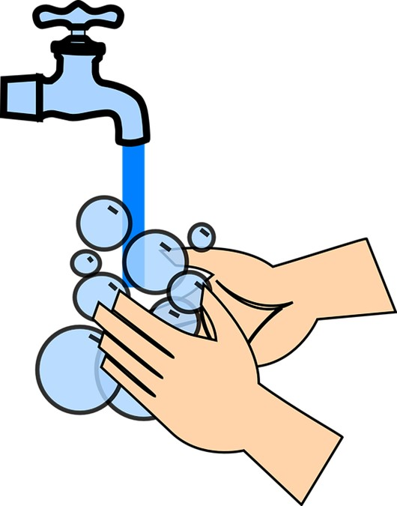
PRECAUÇÕES PARA A TRANSMISSÃO DE MICRORGANISMOS NA ATENÇÃO PRIMÁRIA EM SAÚDE
Higienização da Mãos
Bem-vindos!!
Tarefa
Durante uma atividade educativa na sua unidade de saúde foram relatadas condutas de profissionais de enfermagem em duas diferentes situações de atendimento. Você deverá avaliar as condutas adotadas quanto à higienização das mãos.
Sua tarefa será avaliar as situações vivenciadas seguindo as etapas:
1ª etapa: leitura da síntese (obrigatória) e se necessário você pode consultar a bibliografia recomendada.
2ª etapa: ler o Caso 1, refletir e escolher a alternativa que considerar correta.
3ª etapa: ler o Caso 2, refletir e escolher a alternativa que considerar correta.
Introdução
Processo
Tarefa
Recursos
Avaliação
Conclusão
Créditos
voltar

Slide 7
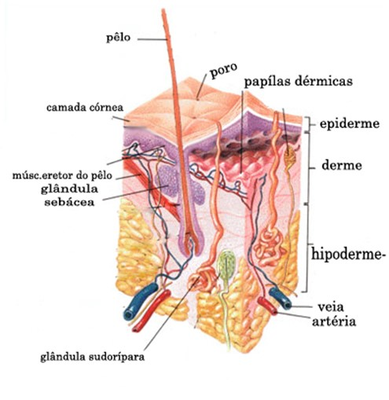
1ª etapa: consultar a bibliografia disponibilizada
Síntese
Bem-vindos!!
Higienização das Mãos (HM)
A pele é reservatório de diversos microrganismos, os que pertencem à microbiota residente e os da microbiota transitória.
A residente é mais difícil de ser removida pela HM, pois coloniza camadas mais internas da pele.
A microbiota transitória, que coloniza a camada mais superficial, é removida mecanicamente com a lavagem das mãos ou eliminada pela fricção com preparação alcoólica.
As mãos dos profissionais e dos usuários dos serviços de saúde podem estar contaminadas por microrganismos patogênicos e causar infecções relacionadas à assistência à saúde (IRAS).
As mãos são o principal meio de transmissão de microrganismos durante a prestação de cuidados aos usuários.
Introdução
Processo
Tarefa
Recursos
Avaliação
Conclusão
Créditos
voltar

Slide 8

1ª etapa: consultar a bibliografia disponibilizada
Síntese
Bem-vindos!!
A HM é considerada a medida mais simples e mais barata de prevenir as IRAS.
Deve ser realizada com água e sabonete quando as mãos estiverem visivelmente sujas ou após usar o banheiro.
A fricção das mãos com preparação alcoólica deve ser realizada nas seguintes situações,
quando as mãos não estiverem visivelmente sujas:
Antes e após contato com usuário
Antes de realizar procedimentos e manipular dispositivos invasivos
Antes de calçar luvas
Após exposição a fluidos corporais
Após contato com objetos e superfícies contaminados
Após a remoção de luvas
Introdução
Processo
Tarefa
Recursos
Avaliação
Conclusão
Créditos
voltar

Slide 9
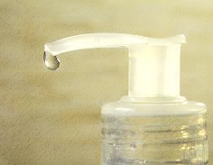
1ª etapa: consultar a bibliografia disponibilizada
Síntese
Bem-vindos!!
Preferencialmente deve-se utilizar preparações alcoólicas para a HM nos cuidados assistenciais, devido ao seu amplo espectro antimicrobiano comparado a outros produtos, ao tempo reduzido (20-30 segundos) para a efetividade antimicrobiana, à melhor tolerabilidade da pele e ao potencial para acesso no ponto de assistência.
Seu uso pode superar algumas barreiras na realização eficaz da HM, como a falta de tempo, a falta de instalações e produtos ideais, a baixa tolerabilidade aos produtos de higiene das mãos ou a localização inconveniente de pias e dispensadores.
Introdução
Processo
Tarefa
Recursos
Avaliação
Conclusão
Créditos
voltar

Slide 10

1ª etapa: consultar a bibliografia disponibilizada
Síntese
Bem-vindos!!
A HM é fundamental para reduzir o risco de IRAS também na APS e deve ocorrer no ponto de assistência, definido como “o lugar onde se reúnem três elementos: o usuário, o profissional de saúde e os cuidados que incluem o contato com o usuário”, ou seja, exatamente onde o cuidado é prestado.
A OMS elaborou, em 2014, um documento para orientar sobre as melhores práticas e estratégias de melhoria da higiene das mãos, a ser implementada em ambiente extra hospitalar, como a APS.
Os momentos identificados como essenciais durante os cuidados assistenciais, em que há indicações para a HM, são definidos como
“Meus 5 momentos para a higienização das mãos”:
Introdução
Processo
Tarefa
Recursos
Avaliação
Conclusão
Créditos
voltar

Slide 11
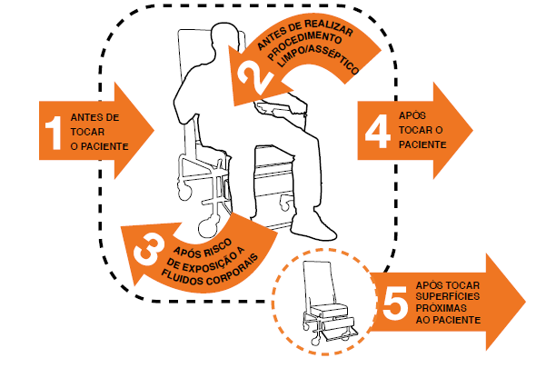
1ª etapa: consultar a bibliografia disponibilizada
Bem-vindos!!
Síntese
Introdução
Processo
Tarefa
Recursos
Avaliação
Conclusão
Créditos
Fonte: OMS, 2014
voltar

Slide 12

1ª etapa: consultar a bibliografia disponibilizada
Bem-vindos!!
Recursos
Introdução
Caso necessite ou tenha interesse em aprofundar o conhecimento sobre o tema consulte a bibliografia disponível.
Processo
Tarefa
WHO Guidelines on Hand Hygiene in Health Care
WHO Guidelines on Hand Hygiene in Health Care
SALVE VIDAS: Higienize suas Mãos
Manual_Higiene_Saude-ceciss
Guideline for Hand Hygiene in Health-Care Settings
Guideline for Hand Hygiene in Health-Care Settings
Segurança do Paciente
Segurança do Paciente em Serviços de Saúde: Higienização das Mãos
Recursos
Avaliação
Conclusão
Créditos

Slide 13

2ª etapa: ler o Caso 1, refletir e escolher a alternativa que considerar correta
Bem-vindos!!!
Avaliação
Introdução
Processo
Para iniciar a avaliação do Caso 1 você deve clicar no link abaixo!
Tarefa
Recursos
Avaliação
Conclusão
Caso 1: Visita Domiciliar
Créditos

Slide 14
2ª etapa: ler o Caso 1, refletir e escolher a alternativa que considerar correta
Bem-vindos!!!
Avaliação
Introdução
Caso 1: Visita Domiciliar
A enfermeira da unidade vai até a casa de um usuário para realizar a troca de curativo em ferimento ulcerado na perna. Leva todos os itens que serão utilizados na assistência (luvas, gazes, ataduras de crepe, preparação alcóolica para higienização das mãos, sabonete líquido, papel toalha, SF 0,9%) em um recipiente plástico com tampa.
Ao entrar no domicílio, a enfermeira higieniza suas mãos com preparação alcoólica, cumprimenta e posiciona o paciente. Antes de iniciar sua assistência, higieniza as mãos e calça luvas de procedimento, pois trata-se de uma úlcera antiga e ela realiza o curativo com técnica limpa.
Ao término da troca do curativo, enquanto a enfermeira retira as luvas e as descarta, o usuário relata que a medicação para controle da pressão arterial (PA) havia acabado, e que estava com receio de que sua pressão estivesse alta. Solicita então à enfermeira que realize a aferição da PA.
A enfermeira verifica a PA do usuário, constatando que se encontrava 140 X 90 mmHg, e diz ao usuário que providenciará a medicação.
Ao final, ela lava as mãos com água e sabonete, seca com papel toalha e em seguida, utiliza a preparação alcoólica. Despede-se do usuário e retorna à unidade de saúde.
Processo
Tarefa
Tarefa
Recursos
Avaliação
Conclusão
Créditos
Rever a Síntese

Slide 15
Revisão da Síntese
Síntese
Bem-vindos!!!
Introdução
Higienização das mãos (HM)
A pele é reservatório de diversos microrganismos, os que pertencem à microbiota residente e os da microbiota transitória.
A residente é mais difícil de ser removida pela HM, pois coloniza camadas mais internas da pele.
A microbiota transitória, que coloniza a camada mais superficial, é removida mecanicamente com a lavagem das mãos ou eliminada pela fricção com preparação alcoólica.
As mãos dos profissionais e dos usuários dos serviços de saúde podem estar contaminadas por microrganismos patogênicos e causar infecções relacionadas à assistência à saúde (IRAS).
As mãos são o principal meio de transmissão de microrganismos durante a prestação de cuidados aos usuários.
Processo
Tarefa
Recursos
Avaliação
Conclusão
Créditos
voltar

Slide 16
Revisão da Síntese
Síntese
Bem-vindos!!!
A HM é considerada a medida mais simples e mais barata de prevenir as IRAS.
Deve ser realizada com água e sabonete quando as mãos estiverem visivelmente sujas ou após usar o banheiro.
A fricção das mãos com preparação alcoólica deve ser realizada nas seguintes situações, quando as mãos não estiverem visivelmente sujas:
Antes e após contato com usuário
Antes de realizar procedimentos e manipular dispositivos invasivos
Antes de calçar luvas
Após de exposição a fluidos corporais
Após contato com objetos e superfícies contaminados
Após a remoção de luvas
Introdução
Processo
Tarefa
Recursos
Avaliação
Conclusão
Créditos
voltar

Slide 17
Revisão da Síntese
Síntese
Bem-vindos!!!
Preferencialmente deve-se utilizar preparações alcoólicas para a HM nos cuidados assistenciais, devido ao seu amplo espectro antimicrobiano comparado a outros produtos, ao tempo reduzido (20-30 segundos) para a efetividade antimicrobiana, à melhor tolerabilidade da pele e ao potencial para acesso no ponto de assistência.
Seu uso pode superar algumas barreiras na realização eficaz da HM, como a falta de tempo, a falta de instalações e produtos ideais, a baixa tolerabilidade aos produtos de higiene das mãos ou a localização inconveniente de pias e dispensadores.
Introdução
Processo
Tarefa
Recursos
Avaliação
Conclusão
Créditos
voltar

Slide 18
1ª etapa: consultar a bibliografia disponibilizada
Síntese
Bem-vindos!!
A HM é fundamental para reduzir o risco de IRAS também na APS e deve ocorrer no ponto de assistência, definido como “o lugar onde se reúnem três elementos: o usuário, o profissional de saúde e os cuidados que incluem o contato com o usuário”, ou seja, exatamente onde o cuidado é prestado.
A OMS elaborou, em 2014, um documento para orientar sobre as melhores práticas e estratégias de melhoria da higiene das mãos, a ser implementada em ambiente extra hospitalar, como a APS.
Os momentos identificados como essenciais durante os cuidados assistenciais, em que há indicações para a HM, são definidos como
“Meus 5 momentos para a higienização das mãos”:
Introdução
Processo
Tarefa
Recursos
Avaliação
Conclusão
Créditos
voltar

Slide 19
Revisão da Síntese
Síntese
Bem-vindos!!!
Introdução
Processo
Tarefa
Recursos
Avaliação
Conclusão
Créditos
Fonte: OMS, 2014
voltar

Slide 20
2ª etapa: ler o Caso 1, refletir e escolher a alternativa que considerar correta
Bem-vindos!!!
Avaliação
Introdução
Processo
Caso 1: Em relação à higienização das mãos, escolha a alternativa correta:
Ao chegar no domicílio, a enfermeira deveria ter realizado a HM com água e sabonete seguida de fricção com preparação alcóolica, pois isso aumenta a segurança do profissional.
Ao fim da troca do curativo, a enfermeira deveria ter realizado a HM após a retirada das luvas, pois pode ter ocorrido a contaminação das suas mãos durante a sua retirada.
Ao término da realização dos procedimentos, a enfermeira executou corretamente a HM, ou seja, lavando-as com água e sabonete e depois utilizando a preparação alcóolica, pois isso aumenta a segurança do profissional.
A enfermeira não precisaria ter levado consigo a preparação alcóolica, visto que seu uso não é indicado em visitas domiciliares.
Tarefa
A
Recursos
Avaliação
B
Conclusão
Créditos
C
D
Rever Caso 1

Slide 21
Que pena! Essa não é a resposta correta!
A HM com preparação alcóolica, quando realizada corretamente, é uma medida com eficácia antimicrobiana, não sendo necessária a prévia lavagem das mãos, o que pode inclusive, levar à maior irritação da pele.
Tente novamente!

Slide 22
Parabéns! Você acertou!
Conforme as indicações para a HM, as preparações alcoólicas devem ser utilizadas nas seguintes situações, sempre que as mãos não estiverem visivelmente sujas: antes e após contato com usuário; antes de realizar procedimentos e manipular dispositivos invasivos; antes de calçar luvas; após risco de exposição a fluidos corporais; após contato com objetos e superfícies contaminados e, após a remoção de luvas.
Vá para o Caso 2!

Slide 23
Que pena! Essa não é a resposta correta!
A enfermeira deveria ter higienizado as mãos imediatamente após o término do curativo.
Está correta a HM após contato com paciente, porém não é necessária a HM com água e sabonete antes da fricção com preparação alcoólica, o que pode inclusive, levar à maior irritação da pele.
Tente novamente!

Slide 24
Que pena! Essa não é a resposta correta!
As preparações alcoólicas devem ser preferencialmente utilizadas, devido ao seu amplo espectro antimicrobiano em relação a outros agentes, ao tempo reduzido (20-30 segundos) para a efetividade antimicrobiana, à melhor tolerabilidade da pele e à maior facilidade de acesso no ponto de assistência. Seu uso pode superar algumas barreiras na realização eficaz da HM, como a falta de tempo, a falta de instalações (pias, sabonete, dispensadores de papel toalha), a baixa tolerabilidade aos sabonetes ou a localização inconveniente de pias e dispensadores.
Tente novamente!

Slide 25
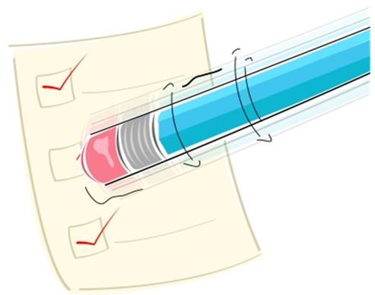
3ª etapa: ler o Caso 2, refletir e escolher a alternativa que considerar correta
Bem-vindos!!!
Avaliação
Introdução
Processo
Para iniciar a avaliação do Caso 2 você deve clicar no link abaixo!
Tarefa
Recursos
Avaliação
Conclusão
Caso 2 – Sala de Vacina
Créditos

Slide 26
3ª etapa: ler o Caso 2, refletir e escolher a alternativa que considerar correta
Bem-vindos!!!
Avaliação
Introdução
Processo
Caso 2: Sala de Vacina
Um técnico de enfermagem está trabalhando numa campanha de vacinação e o movimento na sala está bastante alto.
Assim que acaba de administrar a vacina em um usuário, logo entra outro na sala. Ele verifica o cartão de vacina e define quais serão administradas nesse usuário.
Como a demanda estava alta, logo abriu a geladeira, preparou as vacinas, solicitou aos pais que segurassem a criança e realizou o procedimento. Após a aplicação da vacina fez a higienização das mãos, realizou o registro no cartão de vacina e chamou o próximo da fila.
Tarefa
Recursos
Avaliação
Conclusão
Créditos
Rever a Síntese

Slide 27
Revisão da Síntese
Síntese
Bem-vindos!!!
Introdução
Higienização das Mãos (HM)
A pele é reservatório de diversos microrganismos, os que pertencem à microbiota residente e os da microbiota transitória.
A residente é mais difícil de ser removida pela HM, pois coloniza camadas mais internas da pele.
A microbiota transitória, que coloniza a camada mais superficial, é removida mecanicamente com a lavagem das mãos ou eliminada pela fricção com preparação alcoólica.
As mãos dos profissionais e dos usuários dos serviços de saúde podem estar contaminadas por microrganismos patogênicos e causar infecções relacionadas à assistência à saúde (IRAS).
As mãos são o principal meio de transmissão de microrganismos durante a prestação de cuidados aos usuários.
Processo
Tarefa
Recursos
Avaliação
Conclusão
Créditos
voltar

Slide 28
Revisão da Síntese
Síntese
Bem-vindos!!!
A HM é considerada a medida mais simples e mais barata de prevenir as IRAS.
Deve ser realizada com água e sabonete quando as mãos estiverem visivelmente sujas ou após usar o banheiro.
A fricção das mãos com preparação alcoólica deve ser realizada nas seguintes situações,
quando as mãos não estiverem visivelmente sujas:
Antes e após contato com usuário
Antes de realizar procedimentos e manipular dispositivos invasivos
Antes de calçar luvas
Após de exposição a fluidos corporais
Após contato com objetos e superfícies contaminados
Após a remoção de luvas
Introdução
Processo
Tarefa
Recursos
Avaliação
Conclusão
Créditos
voltar

Slide 29
Revisão da Síntese
Síntese
Bem-vindos!!!
Preferencialmente deve-se utilizar preparações alcoólicas para a HM nos cuidados assistenciais, devido ao seu amplo espectro antimicrobiano comparado a outros produtos, ao tempo reduzido (20-30 segundos) para a efetividade antimicrobiana, à melhor tolerabilidade da pele e ao potencial para acesso no ponto de assistência.
Seu uso pode superar algumas barreiras na realização eficaz da HM, como a falta de tempo, a falta de instalações e produtos ideais, a baixa tolerabilidade aos produtos de higiene das mãos ou a localização inconveniente de pias e dispensadores.
Introdução
Processo
Tarefa
Recursos
Avaliação
Conclusão
Créditos
voltar

Slide 30
1ª etapa: consultar a bibliografia disponibilizada
Síntese
Bem-vindos!!
A HM é fundamental para reduzir o risco de IRAS também na APS e deve ocorrer no ponto de assistência, definido como “o lugar onde se reúnem três elementos: o usuário, o profissional de saúde e os cuidados que incluem o contato com o usuário”, ou seja, exatamente onde o cuidado é prestado.
A OMS elaborou, em 2014, um documento para orientar sobre as melhores práticas e estratégias de melhoria da higiene das mãos, a ser implementada em ambiente extra hospitalar, como a APS.
Os momentos identificados como essenciais durante os cuidados assistenciais, em que há indicações para a HM, são definidos como
“Meus 5 momentos para a higienização das mãos”:
Introdução
Processo
Tarefa
Recursos
Avaliação
Conclusão
Créditos
voltar

Slide 31
Revisão da Síntese
Síntese
Bem-vindos!!!
Introdução
Processo
Tarefa
Recursos
Avaliação
Conclusão
Créditos
Fonte: OMS, 2014
voltar

Slide 32
3ª etapa: ler o Caso 2, refletir e escolher a alternativa que considerar correta
Bem-vindos!!!
Avaliação
Introdução
Processo
Caso 2: Em relação à higienização das mãos, escolha a alternativa correta:
Não há necessidade de higienizar as mãos entre um usuário e outro, pois a administração de vacinas, geralmente por via IM ou SC, apresenta risco mínimo de transmissão de microrganismos.
Após a administração da vacina não é necessária a higienização das mãos, visto que o procedimento é limpo/asséptico.
É necessário realizar a higienização das mãos, com preparação alcóolica se não houver sujidade visível, antes de preparar e antes de administrar a vacina, considerados procedimentos assépticos.
A HM nos casos de administração de vacinas deve ser realizada sempre com lavagem com água e sabonete, para assim, minimizar o risco de transmissão de microrganismos.
Tarefa
Recursos
Avaliação
Conclusão
Créditos
Rever Caso 2

Slide 33
Que pena! Essa não é a resposta correta!
Conforme as indicações para a HM, as mesmas devem ser higienizadas antes e após contato com usuário; antes de realizar procedimentos e manipular dispositivos invasivos; antes de calçar luvas; após risco de exposição a fluidos corporais; após contato com objetos e superfícies contaminados; e após a remoção de luvas.
Tente novamente!

Slide 34
Que pena! Essa não é a resposta correta!
Conforme as indicações para a HM, as mesmas devem ser higienizadas antes e após contato com usuário; antes de realizar procedimentos e manipular dispositivos invasivos; antes de calçar luvas; após risco de exposição a fluidos corporais; após contato com objetos e superfícies contaminados; e após a remoção de luvas.
Tente novamente!

Slide 35
Parabéns! Você acertou!
Conforme as indicações para a HM, as mesmas devem ser higienizadas antes e após contato com usuário; antes de realizar procedimentos e manipular dispositivos invasivos; antes de calçar luvas; após risco de exposição a fluidos corporais; após contato com objetos e superfícies contaminados; e após a remoção de luvas.
A HM com preparação alcóolica é o produto de escolha, se não houver sujeira visível nas mãos, pela sua eficácia antimicrobiana, facilidade em disponibilizar em local de fácil acesso, menor tempo e maior tolerabilidade na pele do que lavar com água e sabonete.
Clique aqui para continuar!

Slide 36
Que pena! Essa não é a resposta correta!
A HM com preparação alcóolica é o produto de escolha, se não houver sujeira visível nas mãos, pela sua eficácia antimicrobiana, facilidade em disponibilizar em local de fácil acesso, menor tempo e maior tolerabilidade na pele do que lavar com água e sabonete.
Tente novamente!

Slide 37

PRECAUÇÕES PARA A TRANSMISSÃO DE MICRORGANISMOS NA ATENÇÃO PRIMÁRIA EM SAÚDE
Bem-vindos!!!
Conclusão
Introdução
Tarefa
A presente Web Quest é de caráter educativo, com a qual se espera ter contribuído com sua sensibilização e orientação sobre a importância da adoção de boas práticas para prevenção de transmissão de microrganismos na APS!
Processo
Recursos
Avaliação
Conclusão
Créditos

Slide 38
PRECAUÇÕES PARA A TRANSMISSÃO DE MICRORGANISMOS NA ATENÇÃO PRIMÁRIA EM SAÚDE
Bem-vindos!!!
Créditos
Web Quest de curta duração, desenvolvida como parte do
Projeto FAPESP – Processo nº 2014/08663-1
Público alvo: profissionais de enfermagem da atenção primária em saúde.
Data da criação: Setembro/2016
Universidade Federal de São Carlos
Introdução
Tarefa
Processo
Recursos
Avaliação
AUTORIA
Conclusão
Adriana Maria da Silva Felix – HCor
Isis Pienta Batista Dias Passos - UFSCar
Julia Yaeko Kawagoe – FICSAE
Keila Kiyomi Seki – EEUSP
Maria Clara Padoveze – EEUSP
Melissa Basseto – UFSCar
Michelli Sako Pacheco - UFSCar
Michely Aparecida Maroldi - UFSCar
Priscila Gonçalves - FICSAE
Rosely Moralez de Figueiredo – UFSCar
Silvia Alice Ferreira - SES
Sílvia Helena Zem-Mascarenhas – UFSCar
Stephen Timmons – Nothingham University – UK
Créditos
sair

